Slide 1
졸업작품 최종발표
이공 일타 게임즈
2015136025 김수용
2017136082 이예지 2017136127 주지영
지도교수 - 김덕수

Slide 2
CONTENTS
01
02
03
04
주제 선정 배경
작품 설명
작품 세부 사항
시연 및 Q&A
Smart Learning
Gamification
기대효과
작품 설명
주요 사용 기술
소개 영상
시스템 구성도
구현 기능
디자인
추후 계획
시연
Q&A

Slide 3
01
주제 선정 배경
Smart Learning
Gamification
기대효과

Slide 4
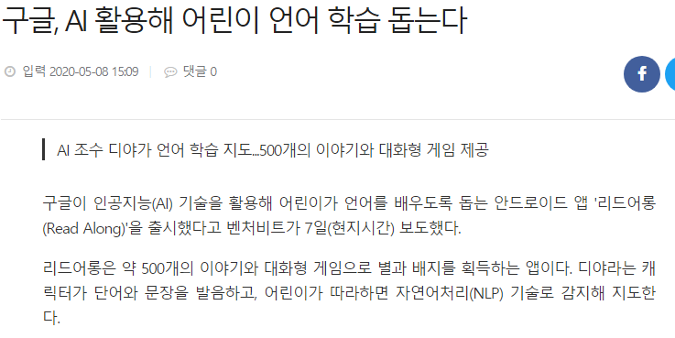
01. 주제 선정 배경
Smart Learning
AI를 활용한
어린이 “언어 학습”
[사례 1] 구글, AI 활용해 어린이 언어 학습 돕는다
Notes:
주요 산업으로 ‘대두’

Slide 5
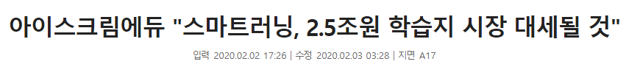
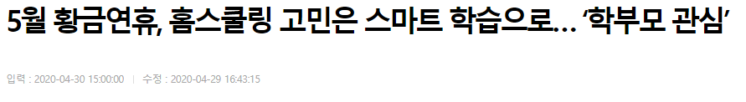
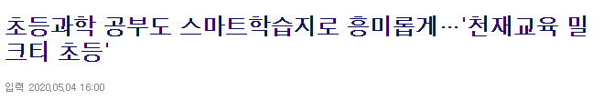
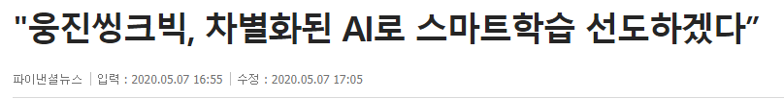
01. 주제 선정 배경
Smart Learning
“스마트학습” 시장의
기대 및 전망
[사례 2] 스마트 학습 시장의 긍정적 여론 사례
Notes:
긍정적 여론

Slide 6
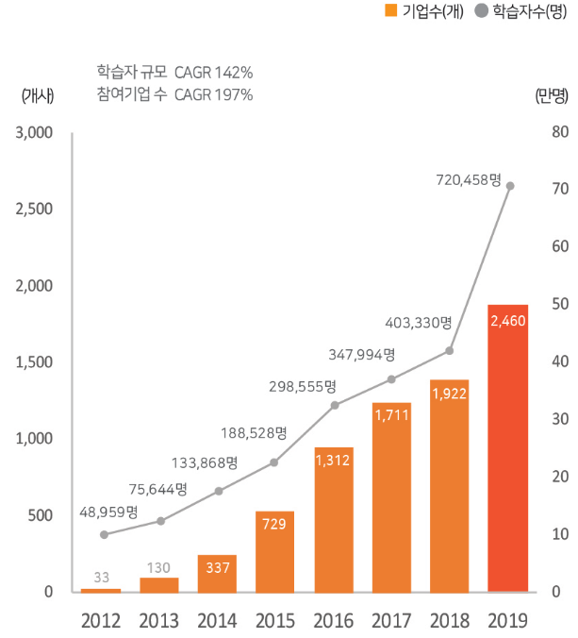
01. 주제 선정 배경
Smart Learning
2012~2019
스마트학습의
누적 학습자 규모와
기업 수 증가 추이 그래프
스마트러닝 솔루션 기업
‘인더스트리 미디어’ 연구 결과
https://www.ubob.com/Info/Accomplishment
Notes:
한 기업이 조사한 바에 따르면,

Slide 7
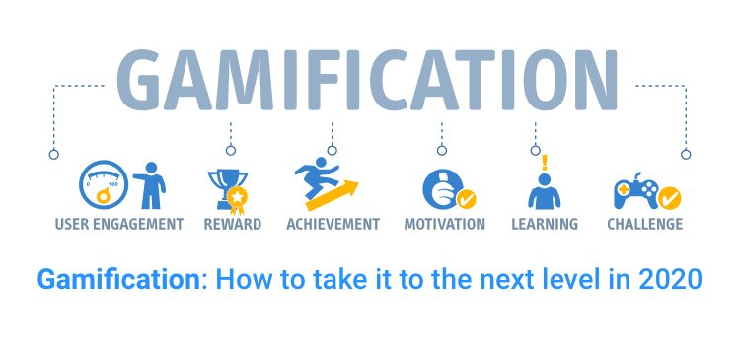
01. 주제 선정 배경
Gamification
Gamification
다양한 분야에서 관심 유도, 지식 전달 및 교육,
행동변화 등을 위해 게임을 활용하는 것
Notes:
이러한 스마트 학습에 더해서 게이미피케이션을 활용하려고 합니다.
게이미피케이션이란 ~~~

Slide 8
01. 주제 선정 배경
기대효과
능동적 참여 유도
Smart Learning
Gamification
Notes:
스마트 학습과 게이미피케이션을 활용하여 학습자의 능동적 참여를 유도할 수 있을 것입니다

Slide 9
02
작품 설명
작품 설명
주요 사용 기술
소개 영상

Slide 10


02. 작품 설명
작품 설명
AI를 활용한
아동용 영어 교육
App

Slide 11
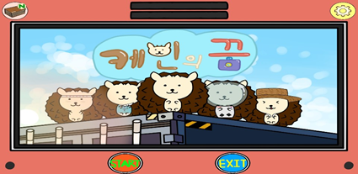


02. 작품 설명
작품 설명
승무원이 되고 싶은
과
고슴도치 케빈
함께하는
영어공부
Kevin(7, ♂)

Slide 12
02. 작품 설명
주요 사용 기술
주요 기능
카메라를 이용한 물체 인식
직접 받아 쓰는 손글씨 인식
Listening & Speaking
Notes:
영어에서 빼놓을 수 없는 Listening & Speaking

Slide 13

02. 작품 설명
소개 영상
케빈의 꿈 소개영상

Slide 14
03
작품 세부 사항
시스템 구성도
구현 기능
디자인
추후 계획

Slide 15
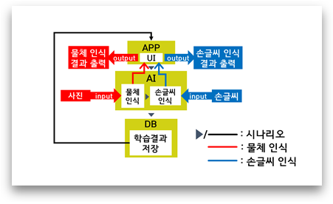
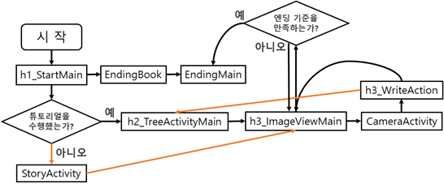
03. 작품 세부 사항
시스템 구성도
<시스템 순서도>
<시스템 구성도>
Notes:
방금 보셨던 영상과 같이, 물체인식과 손글씨인식을 거쳐 학습 결과를 저장하게 됩니다.

Slide 16
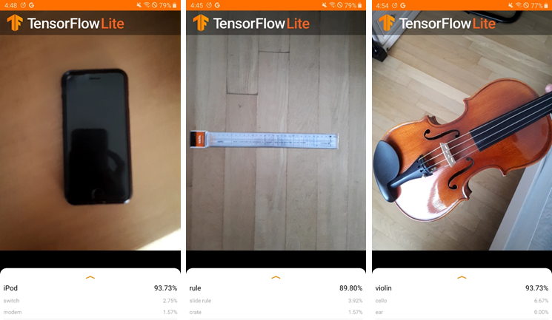
03. 작품 세부 사항
구현 기능 - 물체 인식 부
TensorFlow Lite 예제
Notes:
첫번째 구현 기능은 물체 인식부입니다.
저희는 TensorFlow사의 이미지 식별 모델을 사용하였는데요, 그림에서 보실 수 있듯이 실생활 속 다양한 물체들을 인식하는 모델입니다.
저희는 이 점이 저희 프로젝트의 주제와 적합하다고 생각되어 사용하게 되었습니다.

Slide 17
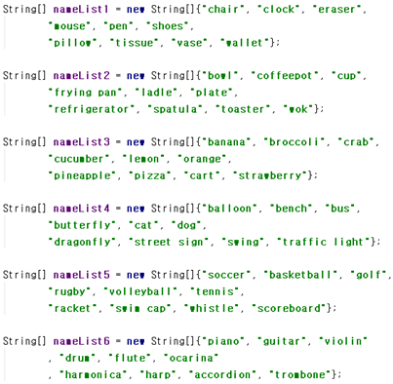
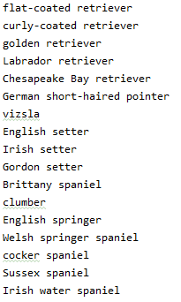
03. 작품 세부 사항
구현 기능 - 물체 인식 부
dog
60개 단어를 선정해 주제별로 정리
사용자 수준에 맞는 단어로 변경
Notes:
저희는 이 모델이 인식할 수 있는 약 1000 개의 물체 중, 60개를 선정하여 주제별로 정리하였습니다.
또한, 주 사용자가 6~7세 아동이라는 점을 고려하여 사용자 수준에 맞는 단어로 변경하였습니다.

Slide 18
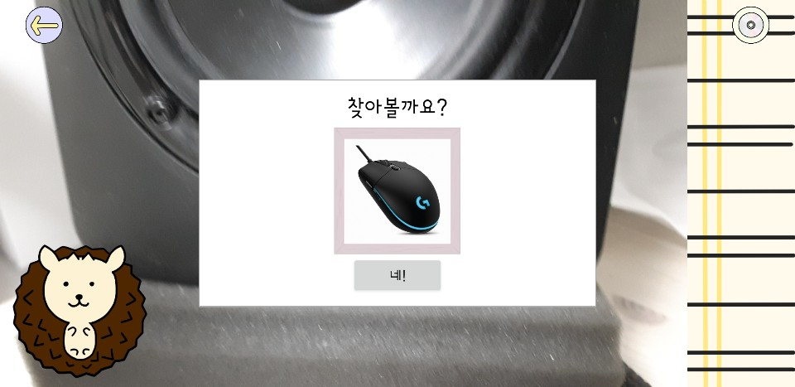
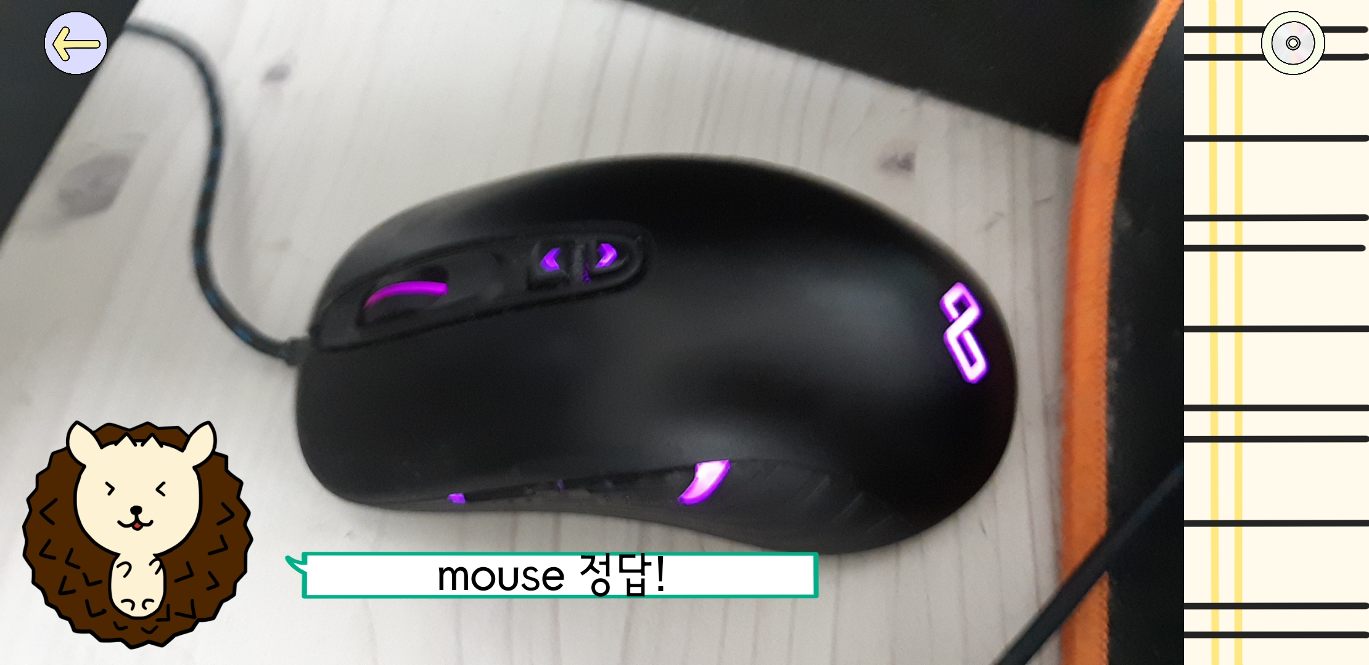
03. 작품 세부 사항
구현 기능 - 물체 인식 부
찾아야 하는 물체를 제시
카메라로 찍는 물체 = 제시된 물체
-> 통과
Notes:
이후, ~~~~하는 방식으로 게임을 구현하였습니다.

Slide 19

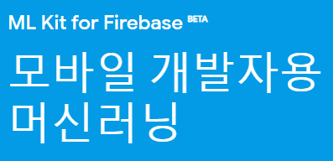
03. 작품 세부 사항
구현 기능 - 손글씨 인식부
ML Kit의 텍스트 인식 API
사용자의 손글씨 인식
Notes:
두번째 구현 기능은 손글씨 인식부입니다.
저희는 사용자의 손글씨를 인식하기 위해 Firebase 사의 텍스트 인식 모델을 사용하였습니다.

Slide 20
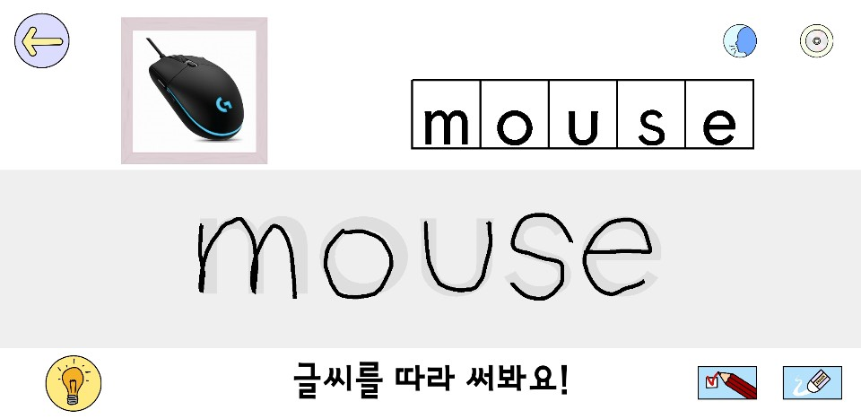
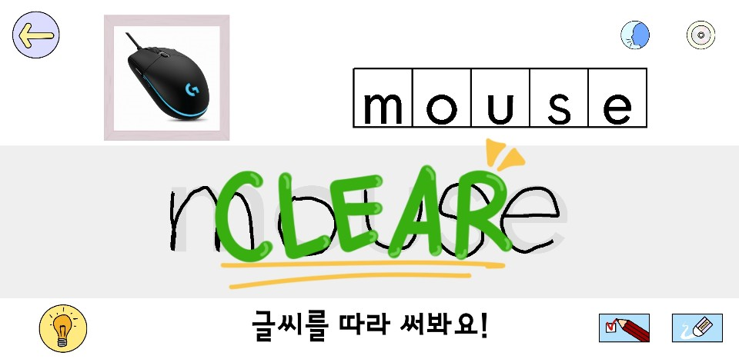
03. 작품 세부 사항
구현 기능 - 손글씨 인식부
사용자의 손글씨를 Bitmap으로 변환
텍스트 인식 결과 출력
Notes:
사용자가 글씨를 다 쓰고 채점 버튼을 누르게 되면, 사용자의 손글씨를 비트맵으로 변환합니다.
변환된 이미지를 텍스트 인식 모델에 전달한 후 결과 값을 받아오면, 정답 여부를 확인하고 결과를 출력하도록 구현하였습니다.

Slide 21
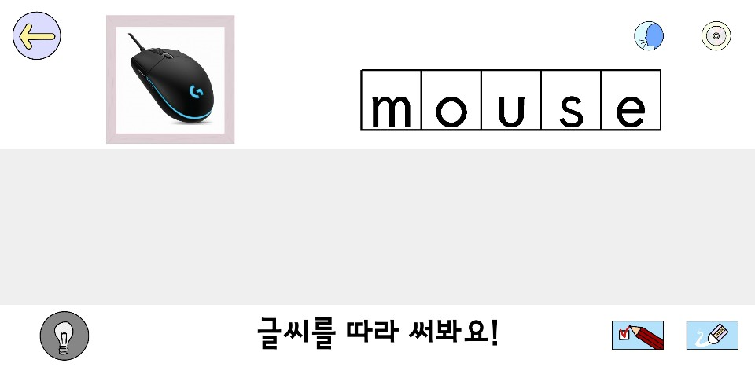
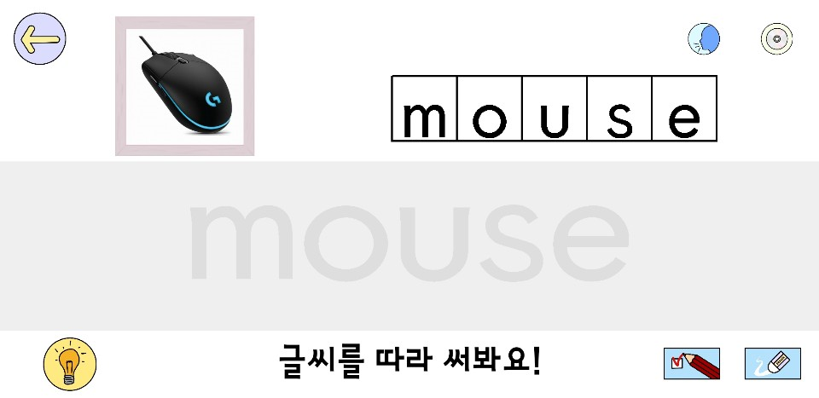
03. 작품 세부 사항
구현 기능 - 손글씨 인식부
가이드 음영 표시

Slide 22








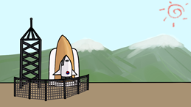

















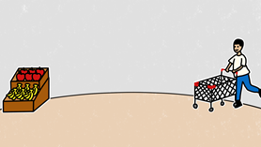
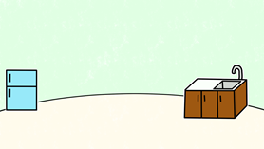
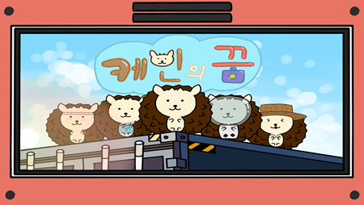



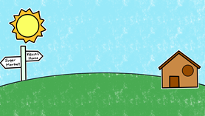
03. 작품 세부 사항
디자인 - 그림

Slide 23
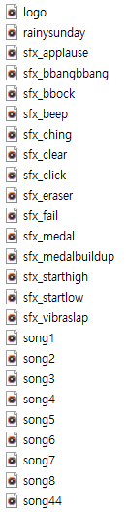
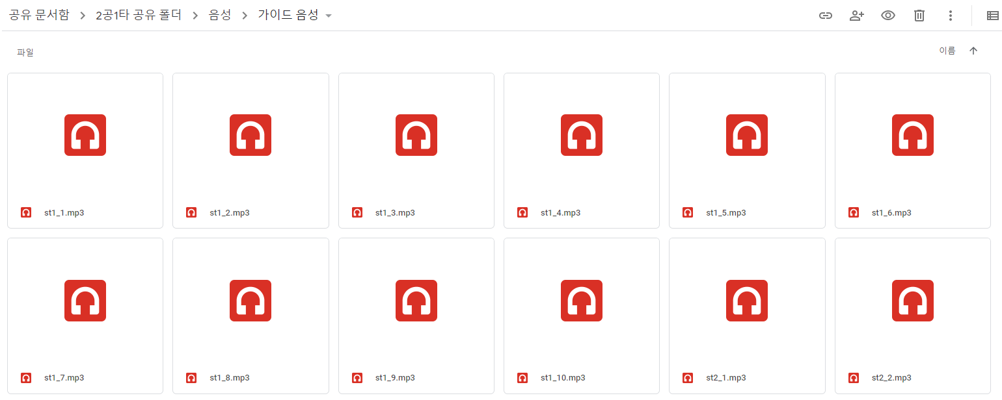
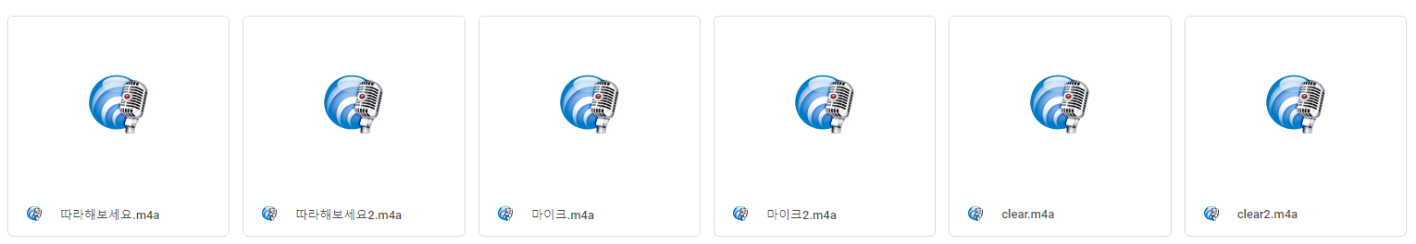
03. 작품 세부 사항
디자인 - 음악
영어 단어 가이드 음성
게임 배경음
게임 진행 가이드 음성

Slide 24

03. 작품 세부 사항
추후 계획
1. 개발자 등록
2. 플레이스토어 앱 등록
APK 파일 등록
스토어 등록정보 입력
콘텐츠 등급 선택
가격 및 배포 설정
구글 플레이스토어
앱 출시 예정
Notes:
구글 플레이스토어에 앱을 출시하기 위해 준비 중입니다.

Slide 25

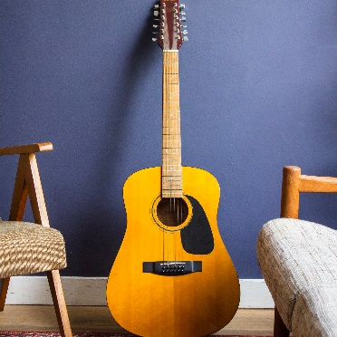
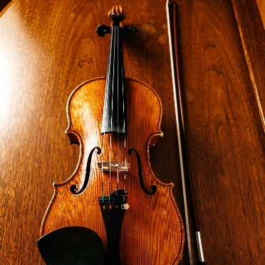
03. 작품 세부 사항
추후 계획
g
u
i
t
a
r
물체 인식을 위한
그림책 출시 고려
v
i
o
l
i
n
Notes:
앱 출시와 함께 물체 인식을 위한 그림책도 함께 준비 중입니다.

Slide 26
04
시연 및 Q&A
시연
Q&A

Slide 27
04. 시연 및 Q&A
시연
기본 동작
엔딩
설정
튜토리얼
일반
엔딩
게임 초기화
소리 설정
Notes:
시연은 기본동작, 엔딩, 설정의 순서로 진행하도록 하겠습니다.

Slide 28

04. 시연 및 Q&A
시연 - 튜토리얼

Slide 29
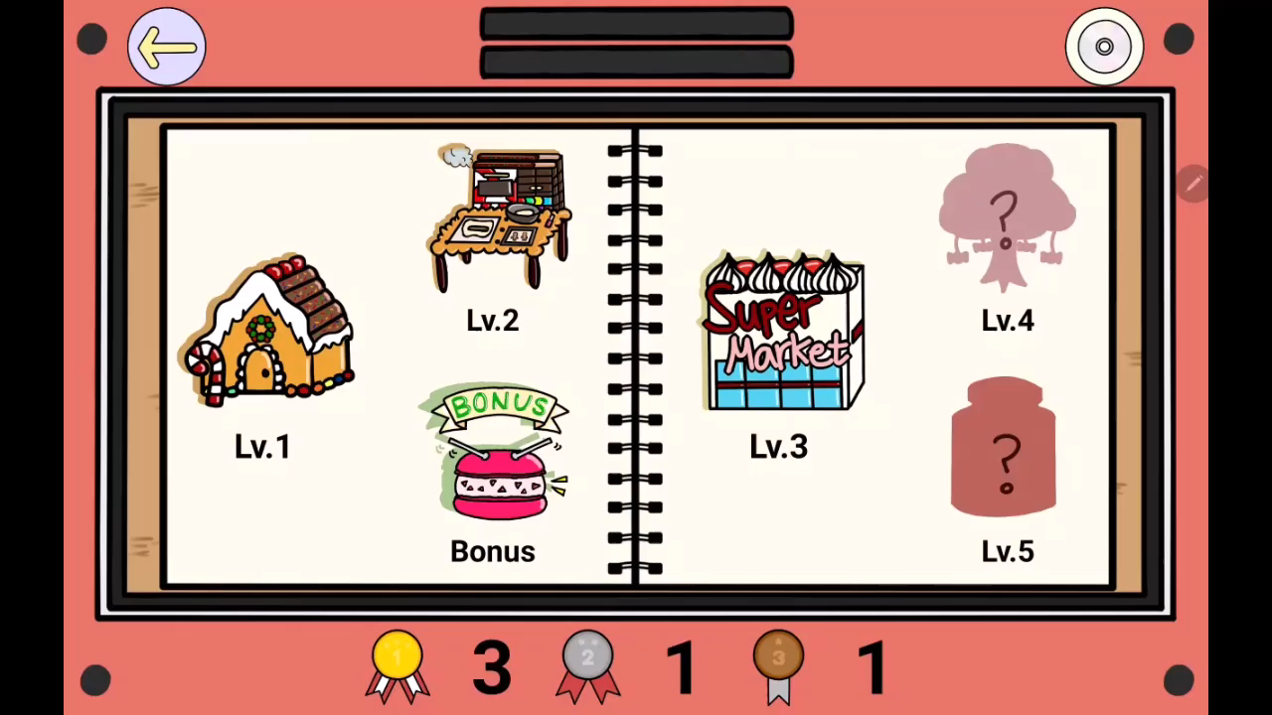
04. 시연 및 Q&A
시연 - 일반

Slide 30
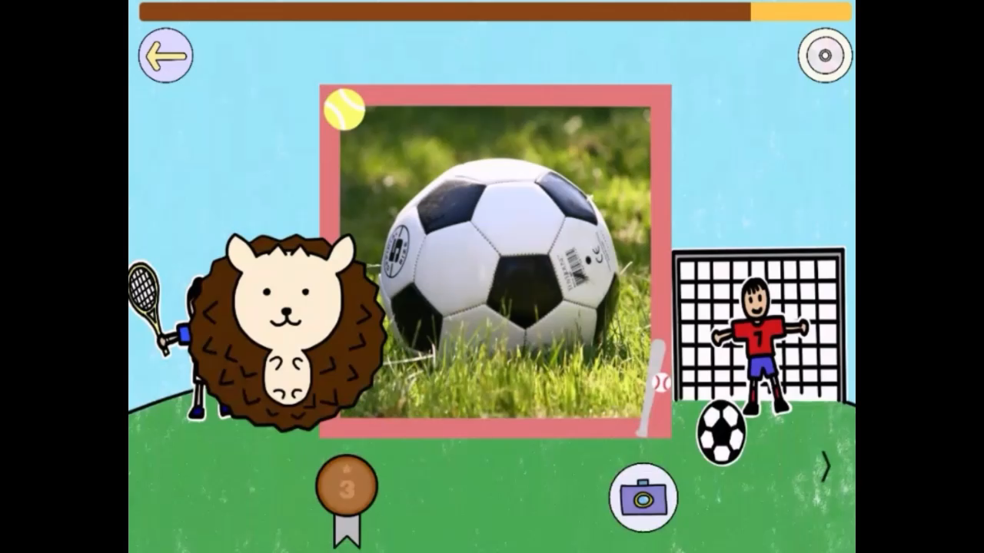
04. 시연 및 Q&A
시연 - 엔딩

Slide 31
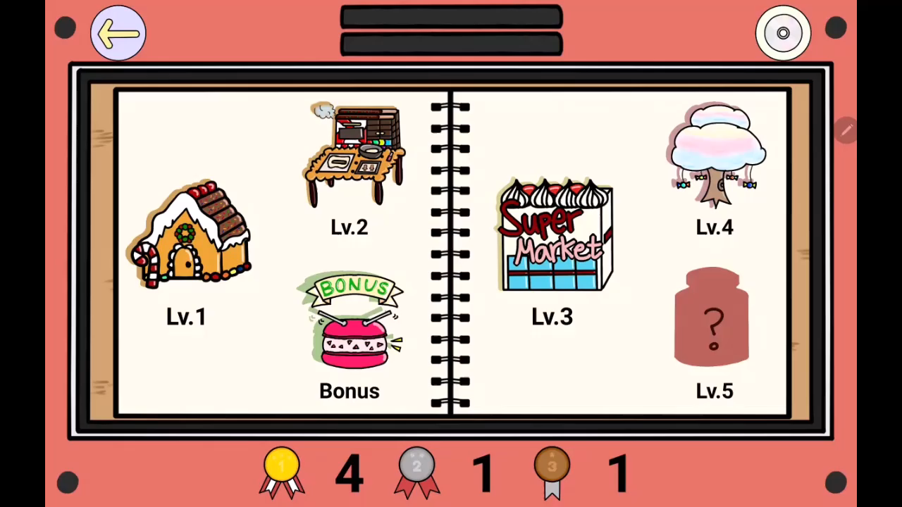
04. 시연 및 Q&A
시연 – 게임 초기화

Slide 32
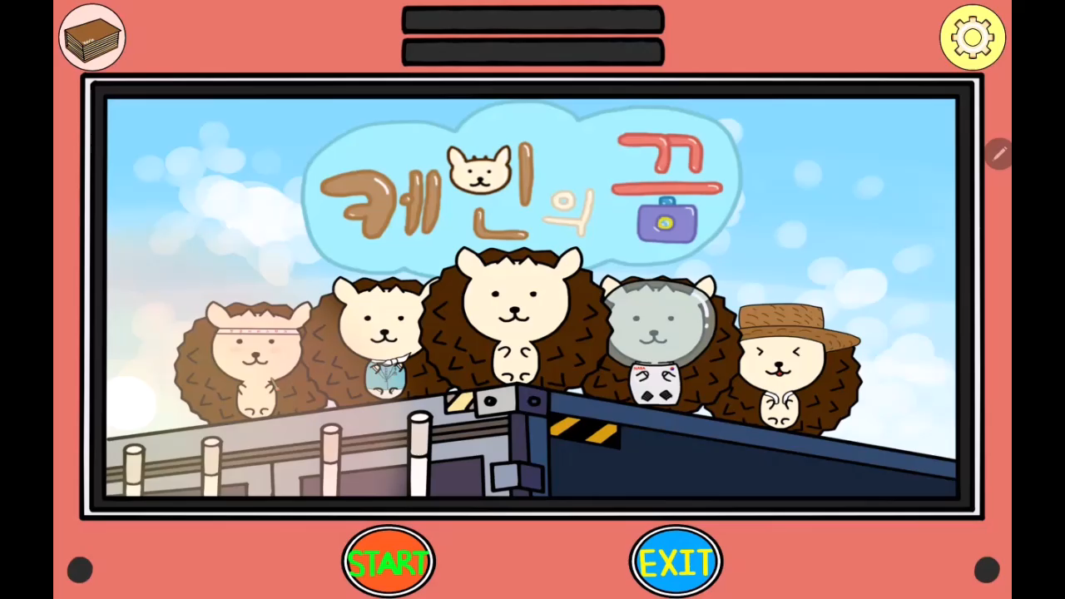
04. 시연 및 Q&A
시연 – 소리 설정

Slide 33
04. 시연 및 Q&A
Q&A
Q & A

Slide 34
Thank you
이공 일타 게임즈

